Slide 1
PARCOURS DE FORMATION IH2EF/AMUE
Directeurs du système d’information (DSI-ESR)
La qualité dans la construction du SI
Mardi 26 Novembre 2019

Slide 2
La qualité à l’Amue
2011 – volonté pour l’Agence de mettre en place une démarche qualité sur l’axe construction SI.
Fournir aux équipes projets un cadre méthodologique.
Mettre en place une approche transversale et collaborative.
Accompagner les équipes projets dans l’utilisation de ces outils et de ce cadre.
Améliorer l’efficacité du système.
2017 – élargissement du périmètre d’action du dispositif aux autres services et départements.
Notes:
Objectifs
Remplacer le fonctionnement en silo par une approche plus transversale
Améliorer l’efficacité et l’efficience des équipes projets
Veiller à la satisfaction de ses adhérents
Accompagner les équipes projet sur un plan méthodologique
Définir et mettre en œuvre «les bonnes pratiques» à respecter

Slide 3
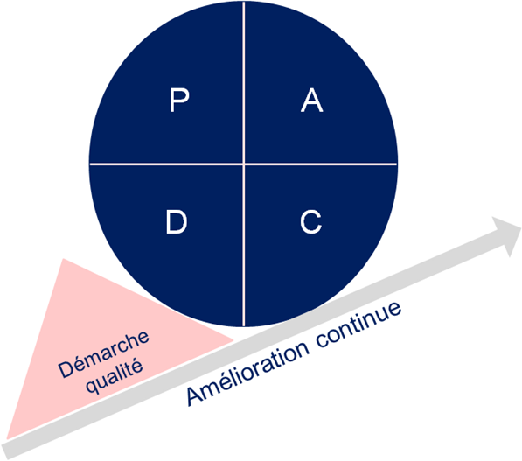
C’est quoi une démarche qualité ?
  C’est une démarche globale de management d’une organisation,
  qui a pour objectif d’améliorer l’efficacité d’un système,
  afin de satisfaire ses clients (internes et externes),
  et de répondre aux objectifs de la direction.
Pourquoi mettre en œuvre une démarche qualité ?
  Pour maîtriser les mécanismes de production du SI.
  Pour pérenniser le savoir et les compétences des équipes projets.
  Pour soutenir les équipes projet au quotidien.
  Pour montrer une réelle volonté d’amélioration et d’évaluation de ses méthodes de travail.

Slide 4
Le dispositif qualité au DCSI
50 dossiers qualité/méthodologie
une 30aine de fiches bonnes pratiques
50 modèles de documents
cartographie des processus
une 30aine d’actions d’accompagnement
10 Kits méthodologiques
Référentiel documentaire qualité
formation
audit Qualité
organisation
approche transverse et collaborative
Réseau des CoQ
Automatisation des indicateurs
Guides méthodologiques et utilisateurs
outillage
15 processus cartographiés
Notes:
C’est quoi une démarche qualité ?
•C’est une démarche globale de management d’une organisation,
•qui a pour objectif d’améliorer l’efficacité d’un système,
•afin de satisfaire ses clients (internes et externes),
•et de répondre aux objectifs de la direction.
Pourquoi mettre en oeuvre une démarche qualité ?
•Pour maîtriser les mécanismes de production du SI.
•Pour pérenniser le savoir et les compétences des équipes projets.
•Pour soutenir les équipes projet au quotidien.
•Pour montrer une réelle volonté d’amélioration et d’évaluation de ses méthodes de travail.

Slide 5
Le dispositif qualité au DCSI
S’appuie sur les principes de l’ISO 9001
Orientation client
  Evaluation de la satisfaction client pour le « service Assistance ».
  Questionnaire de satisfaction, traitement automatique des réponses, traitement des non-satisfaits.
Réseau qualité
  Ensemble des actions d’animation, de communication et de sensibilisation à la qualité.
  Réseau des Correspondants Qualité, atelier de sensibilisation à la qualité, communication interne, portail qualité (SharePoint), etc.
Référentiel documentaire qualité
  Ensemble de documents support aux activités de construction et de maintenance des solutions informatiques.
  modèles de document projet, fiches bonnes pratiques, guides méthodologiques, modes opératoires, etc.
Amélioration continue
Contrôle qualité
  Ensemble des activités permettant d’évaluer l’efficacité des processus, d’améliorer nos méthodes de travail.
  Kit d’audit qualité, programme d’audits, formation à l’audit, etc.
Management par les risques
  Dispositif d’identification et d’évaluation des menaces et opportunités
  Politique de Management par les risques, démarche commune à tous les projets du DCSI, outil d’identification et de cartographie des risques, fiches conseils, etc.
Approche processus
  Description des activités de construction et de maintenance du département sous la forme de processus.
  Convention de modélisation BPMN, guide méthodologique, processus de construction/maintenance, formation, etc.
Cadre méthodologique
  Ensemble de dispositifs méthodologiques et démarches destinés à accompagner et cadrer les activités des équipes projets lors des différentes phases projets.
  Kit des marchés publics, kit de démarche de test, kit de cartographie des processus, kit de définition des besoins, etc.
actions d’accompagnement des projets et des actions transverses inter-services/dép./pôles

Slide 6
Démarche de test et GBCP
Comment le dispositif qualité a contribué à la mise en œuvre de la GBCP dans la solution SIFAC ?
  SIFAC : Gestion budgétaire, financière, comptable et analytique
  Une industrialisation des tests.
  Un traitement des tests très en amont (dès l’expression des besoins).
  Une approche orientée exigence & risque pour évaluer l’effort de test à mener.
  Équipe SIFAC pilote sur le dispositif.

Slide 7
Définition de la cible
Enjeu principal => viser une amélioration de la fiabilité des solutions déployées.
Comment ?
  Définir un processus de test formalisé et transverse.
  Former les consultants à la démarche et les accompagner.
  Mettre à disposition des fiches « bonnes pratiques » sur les activités clés du dispositif.
  Permettre une approche plus stratégique des tests.
    Réflexion très en amont de la stratégie de test
    Formalisation des exigences (EB)
  Améliorer le pilotage et le suivi des tests.

Slide 8
Stratégie d’élaboration de la démarche de test
Etape 1 – Concevoir le dispositif qualité et méthodologique.
Etape 2 – Eprouver la démarche et l’ajuster.
  La réforme GBCP dans la solution SIFAC
  Fort impact
    30% du périmètre impacté
    50% du domaine budget impacté
  Un objectif de résultat fort pour les établissements et donc pour les équipes Amue.
Etape 3 – Généraliser le dispositif à l’ensemble des projets du DCSI.

Slide 9
Déclinaison de la démarche de test
Démarche globale de recette
Stratégie de recette
Plan de Test de Validation
Dossier de Test de Validation
Fixe les principes directeurs
DCSI
risques et exigences
Décline la démarche au niveau des projets
Projet
risques et exigences
Traduit la stratégie en scénarii opérationnels
Consultant
Fournit la preuve du test sous la forme de résultats obtenus
CoQ/IQ
CoQ - COrrespondant Qualité / IQ - Ingénieur Qualité

Slide 10
Les principaux changements
L’effort de l’AMUE est plus en amont (stratégie et effort de test)
  En ayant une approche par les risques,
  En impliquant les métiers et des représentants des usagers dans cette démarche
  En cadrant le périmètre des exigences à couvrir par l’intégrateur.
L’effort de l’AMUE est mieux réparti (moins de pic de charge)
  Activités réduites pour les consultants fonctionnels et techniques,
  Responsabilité répartie entre le DCSI, le DDAC et les Usagers,
  Ce modèle nécessite de challenger les activités de test de l’intégrateur.
Un pilote met en œuvre le projet de test.
Les COrrespondants Qualité et l’Ingénieur Qualité vérifient la bonne application du processus de test.

Slide 11
Et la suite ?
Comment poursuivre l’industrialisation des campagnes de tests ?
  Déploiement au DCSI de l’outil de gestion des campagnes de test « SQUASH ».
Qu’a permis l’outillage de la démarche de test ?
  Un meilleur partage intra et inter projet.
  Une collaboration plus étroite avec les titulaires des marchés publics et co-constructeurs.
  Un interfaçage entre SQUASH et les outils de gestion de projet Agile (JIRA) et Bugtrackers (JIRA, Mantis, etc.).
  Interfaçage avec les forges DevOps (Jenkins, Team City, etc.).

Slide 12
fFrédérick.desenzani@amue.fr

